Slide 1
المحاضـــــــــــــــــــــــــــرة الثالثة
تابع: الإهتزازات الطولية والعرضية
الفرقة الرابعة – هندسة زراعية
العام الجامعي 2020/ 2021م.

Slide 2
التردد لإهتزازات الكبت الحر
من المعلوم هندسيا أن حركة الجسم تقاوم بواسطة قوى الإحتكاك ، وفي الأنظمة الإحتكاكية فإن تأثير الإحتكاك يعبر عنه بالكبت Damping كما يطلق على الكبت الناتج عن مقاومة المائع مصطلح الكبت اللزج Viscous damping.

Slide 3
التردد لإهتزازات الكبت الحر
لقد سبق إيضاح أن إهتزازات الكبت Damped vibrations في الأجسام تحدث عندما تتناقص سعة الإهتزازة Amplitude تدريجيا ويرجع السبب في ذلك إلى أن قدرا محددا من الطاقة سوف يفقد للتغلب على مقاومة الإحتكاك وهذا يعني أن مقاومة الحركة للأجسام في الأنظمة الإهتزازية بعضها يعود إلى الوسط Medium الذي يحدث فيه الإهتزاز والبعض الأخر يعود إلى الإحتكاك الداخلي Internal friction وفي حالات معينة فهناك جزءا ثالثا يعود إلى مانعات الإهتزاز أو مساعدات الكبت Dash pots.

Slide 4
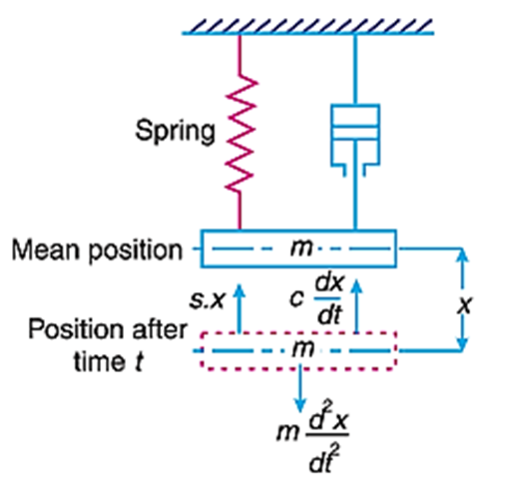
التردد لإهتزازات الكبت الحر
نظام إهتزازي يتكون من كتلة (m) معلقة في إحدى نهايتي ياي حلزونية والنهاية الأخرى للياي ثابتة ومانع إهتزاز Damper متصل بالكتلة

Slide 5
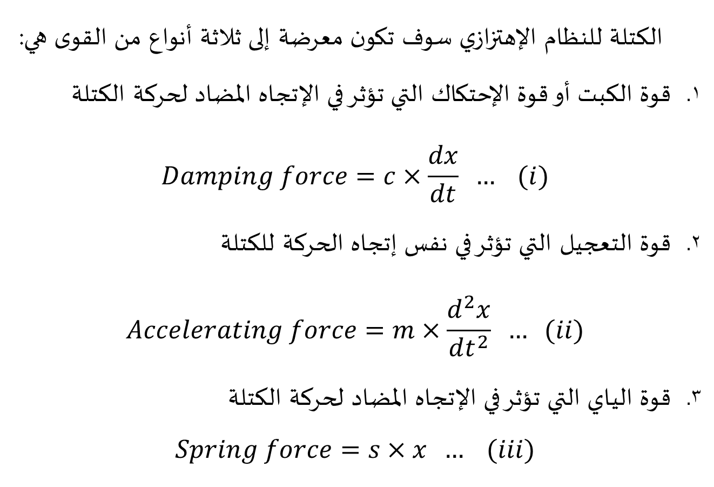
تحليل القوى للنظام الإهتزازي
الكتلة للنظام الإهتزازي سوف تكون معرضة إلى ثلاثة أنواع من القوى هي:
قوة الكبت أو قوة الإحتكاك التي تؤثر في الإتجاه المضاد لحركة الكتلة
$$Damping force=c×\frac{dx}{dt} … (i)$$
قوة التعجيل التي تؤثر في نفس إتجاه الحركة للكتلة
$$Accelerating force=m×\frac{d^{2}x}{dt^{2}} … (ii)$$
قوة الياي التي تؤثر في الإتجاه المضاد لحركة الكتلة
$$Spring force=s×x … (iii)$$

Slide 6
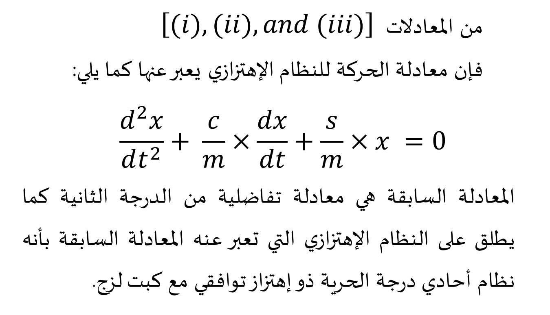
معادلة الحركة للنظام الإهتزازي
من المعادلات $\left[(i), (ii), and (iii)\right]$
فإن معادلة الحركة للنظام الإهتزازي يعبر عنها كما يلي:
$$\frac{d^{2}x}{dt^{2}}+ \frac{c}{m}×\frac{dx}{dt}+\frac{s}{m}×x =0$$
المعادلة السابقة هي معادلة تفاضلية من الدرجة الثانية كما يطلق على النظام الإهتزازي التي تعبر عنه المعادلة السابقة بأنه نظام أحادي درجة الحرية ذو إهتزاز توافقي مع كبت لزج.

Slide 7
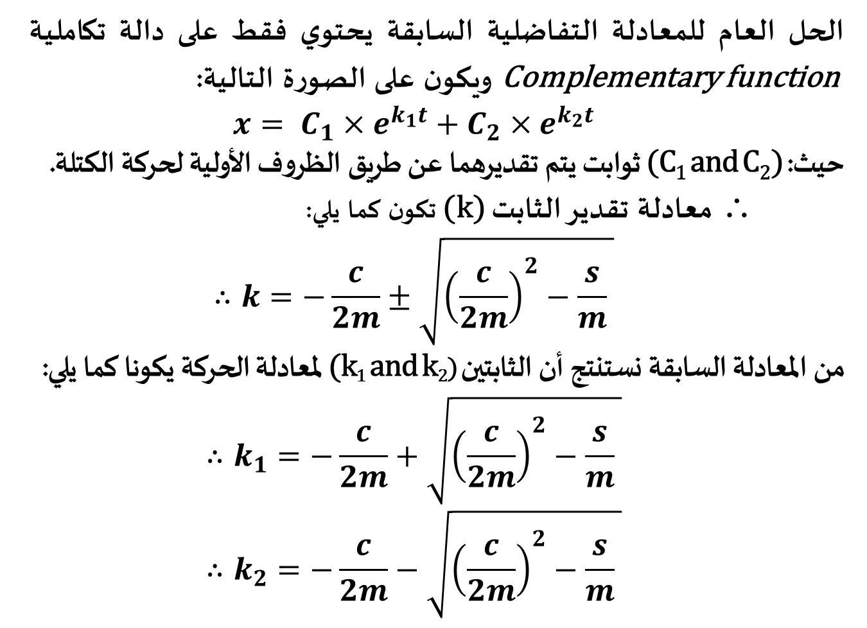
الحل العام لمعادلة الحركة للنظام الإهتزازي
الحل العام للمعادلة التفاضلية السابقة يحتوي فقط على دالة تكاملية Complementary function ويكون على الصورة التالية:
$$x= C_{1}×e^{k_{1}t}+C_{2}×e^{k_{2}t}$$
حيث: (C₁ and C₂) ثوابت يتم تقديرهما عن طريق الظروف الأولية لحركة الكتلة.
∴ معادلة تقدير الثابت (k) تكون كما يلي:
$$∴k=−\frac{c}{2m}±\sqrt{{\left(\frac{c}{2m}\right)}^{2}−\frac{s}{m} }$$
من المعادلة السابقة نستنتج أن الثابتين (k₁ and k₂) لمعادلة الحركة يكونا كما يلي:
$$∴k_{1}=−\frac{c}{2m}+\sqrt{{\left(\frac{c}{2m}\right)}^{2}−\frac{s}{m} }$$
$$∴k_{2}=−\frac{c}{2m}−\sqrt{{\left(\frac{c}{2m}\right)}^{2}−\frac{s}{m} }$$

Slide 8
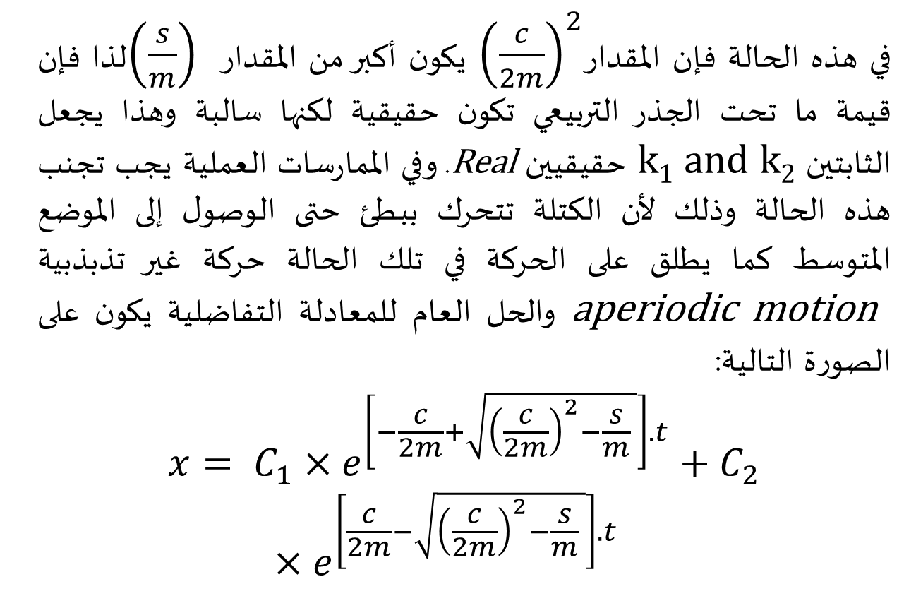
الكبت فوق الحرج Overdamping
في هذه الحالة فإن المقدار${\left(\frac{c}{2m}\right)}^{2}$ يكون أكبر من المقدار $\left(\frac{s}{m}\right)$ لذا فإن قيمة ما تحت الجذر التربيعي تكون حقيقية لكنها سالبة وهذا يجعل الثابتين k₁ and k₂ حقيقيين Real. وفي الممارسات العملية يجب تجنب هذه الحالة وذلك لأن الكتلة تتحرك ببطئ حتى الوصول إلى الموضع المتوسط كما يطلق على الحركة في تلك الحالة حركة غير تذبذبية aperiodic motion والحل العام للمعادلة التفاضلية يكون على الصورة التالية:
$$x= C_{1}×e^{\left[−\frac{c}{2m}+\sqrt{{\left(\frac{c}{2m}\right)}^{2}−\frac{s}{m} }\right].t}+C_{2}×e^{\left[\frac{c}{2m}−\sqrt{{\left(\frac{c}{2m}\right)}^{2}−\frac{s}{m} }\right].t}$$

Slide 9
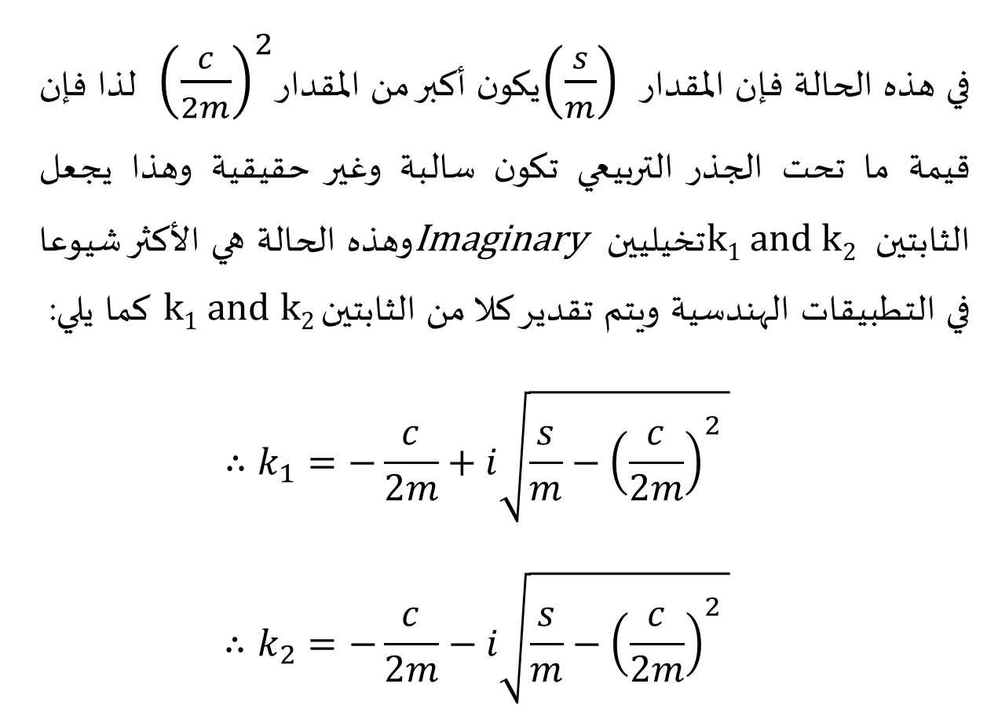
الكبت تحت الحرج Underdamping
في هذه الحالة فإن المقدار $\left(\frac{s}{m}\right)$ يكون أكبر من المقدار${\left(\frac{c}{2m}\right)}^{2}$ لذا فإن قيمة ما تحت الجذر التربيعي تكون سالبة وغير حقيقية وهذا يجعل الثابتين k₁ and k₂ تخيليين Imaginary وهذه الحالة هي الأكثر شيوعا في التطبيقات الهندسية ويتم تقدير كلا من الثابتين k₁ and k₂ كما يلي:
$$∴k_{1}=−\frac{c}{2m}+i\sqrt{\frac{s}{m}−{\left(\frac{c}{2m}\right)}^{2} }$$
$$∴k_{2}=−\frac{c}{2m}−i\sqrt{\frac{s}{m}−{\left(\frac{c}{2m}\right)}^{2} }$$

Slide 10
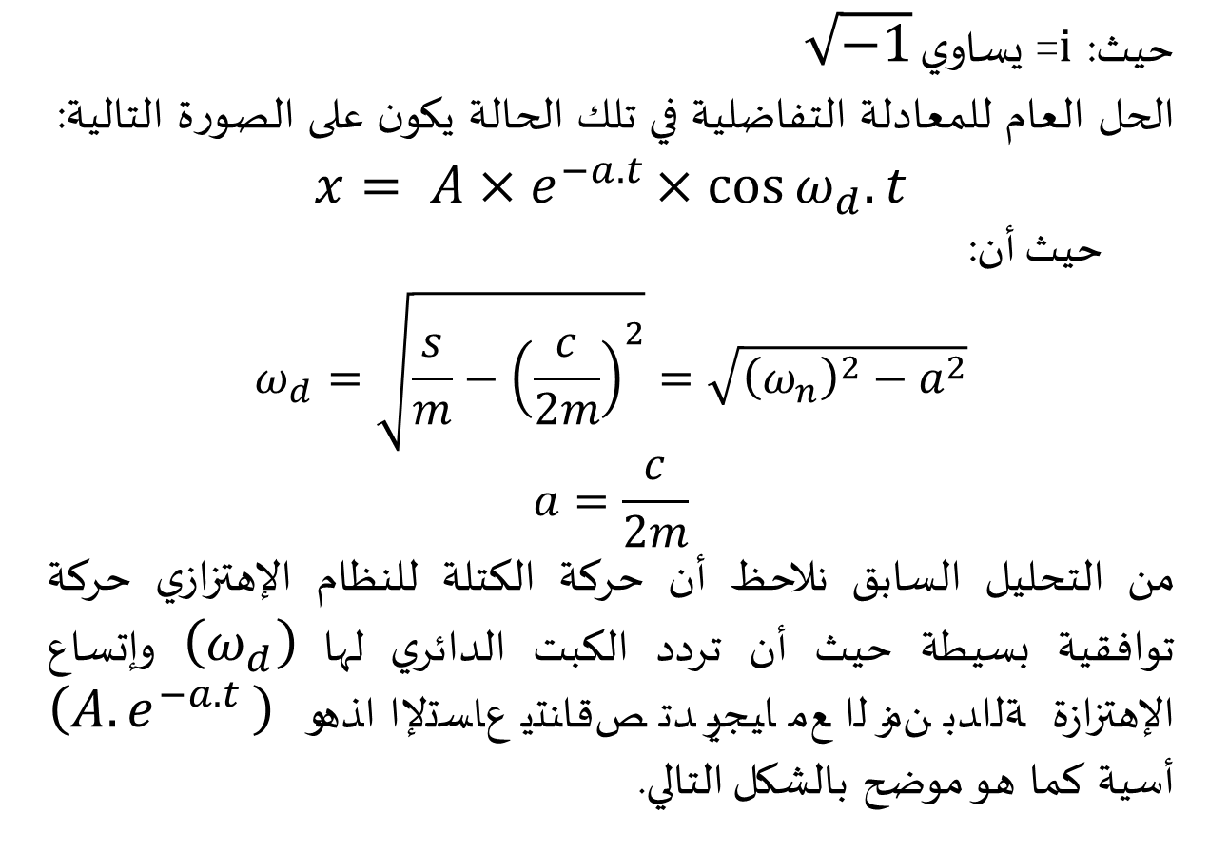
الكبت تحت الحرج Underdamping
حيث: i = يساوي $\sqrt{−1}$
الحل العام للمعادلة التفاضلية في تلك الحالة يكون على الصورة التالية:
$$x= A×e^{−a.t}×cos{ω_{d}.t}$$
  حيث أن:
$$ω_{d}=\sqrt{\frac{s}{m}−{\left(\frac{c}{2m}\right)}^{2}}=\sqrt{{\left(ω_{n}\right)}^{2}−a^{2}}$$
$$a=\frac{c}{2m}$$
من التحليل السابق نلاحظ أن حركة الكتلة للنظام الإهتزازي حركة توافقية بسيطة حيث أن تردد الكبت الدائري لها $\left(ω_{d}\right)$ وإتساع الإهتزازة $\left(A{.e}^{−a.t}\right)$ وهذا الإتساع يتناقص تدريجيا مع الزمن بدالة أسية كما هو موضح بالشكل التالي.

Slide 11
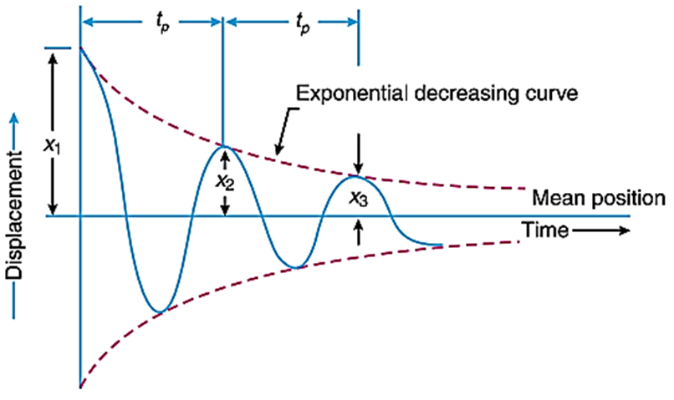
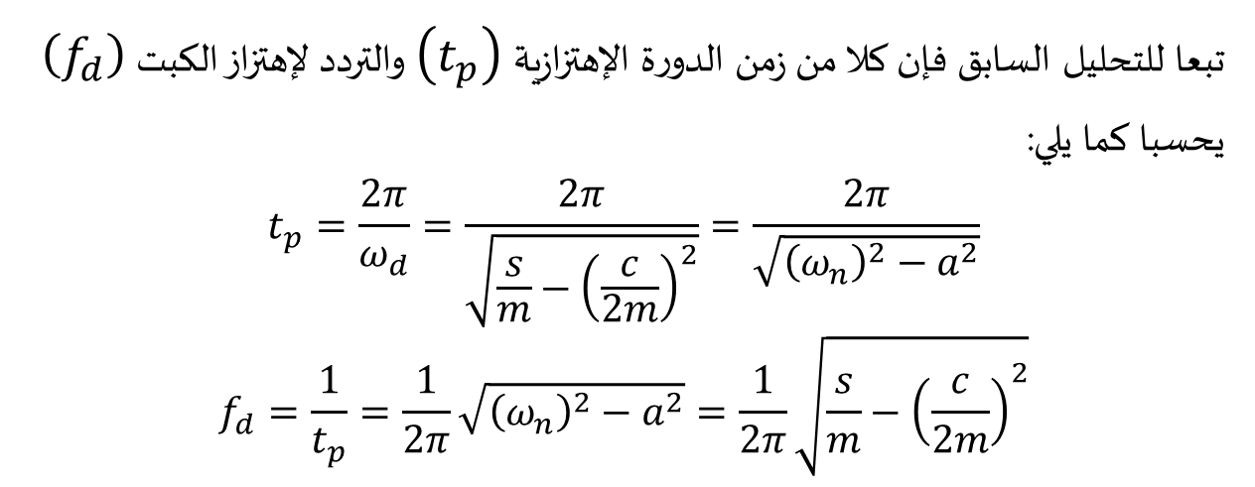
تبعا للتحليل السابق فإن كلا من زمن الدورة الإهتزازية $\left(t_{p}\right)$ والتردد لإهتزاز الكبت $\left(f_{d}\right)$ يحسبا كما يلي:
$$t_{p}=\frac{2π}{ω_{d}}=\frac{2π}{\sqrt{\frac{s}{m}−{\left(\frac{c}{2m}\right)}^{2}}}=\frac{2π}{\sqrt{{\left(ω_{n}\right)}^{2}−a^{2}}}$$
$$f_{d}=\frac{1}{t_{p}}=\frac{1}{2π}\sqrt{{\left(ω_{n}\right)}^{2}−a^{2}}=\frac{1}{2π}\sqrt{\frac{s}{m}−{\left(\frac{c}{2m}\right)}^{2}}$$

Slide 12
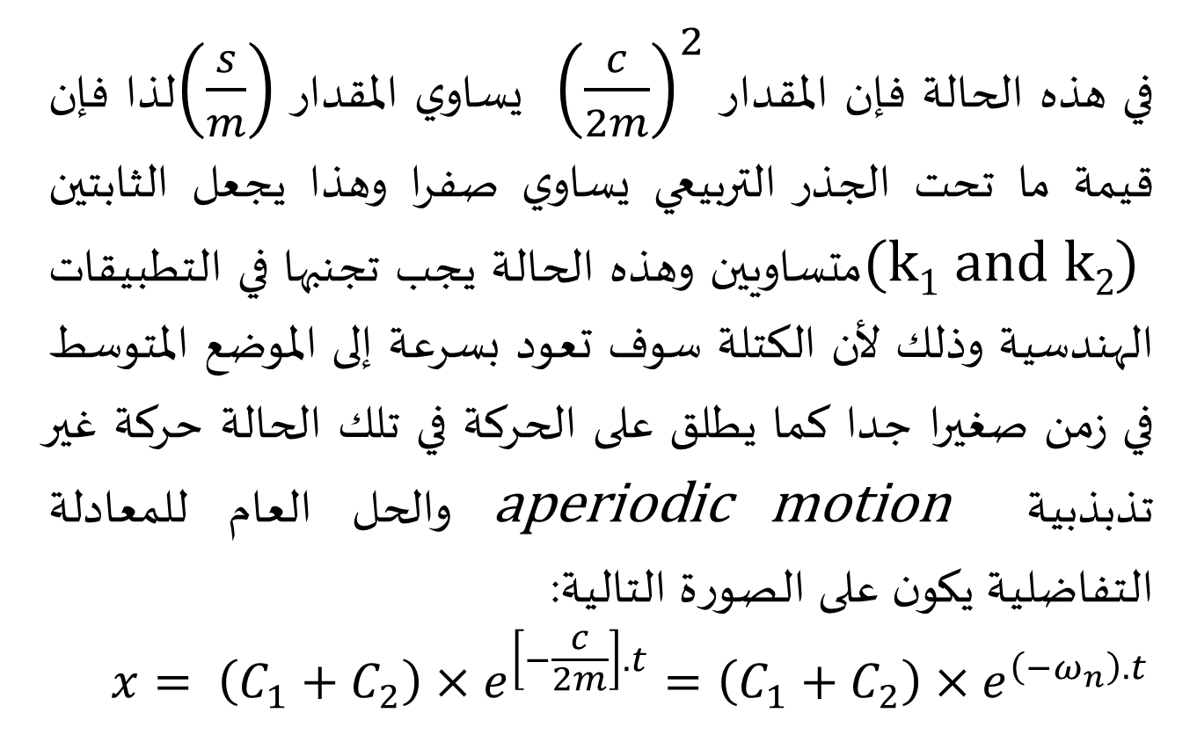
الكبت الحرج Critical Dapping
في هذه الحالة فإن المقدار ${\left(\frac{c}{2m}\right)}^{2}$ يساوي المقدار$\left(\frac{s}{m}\right)$ لذا فإن قيمة ما تحت الجذر التربيعي يساوي صفرا وهذا يجعل الثابتين (k₁ and k₂) متساويين وهذه الحالة يجب تجنبها في التطبيقات الهندسية وذلك لأن الكتلة سوف تعود بسرعة إلى الموضع المتوسط في زمن صغيرا جدا كما يطلق على الحركة في تلك الحالة حركة غير تذبذبية aperiodic motion والحل العام للمعادلة التفاضلية يكون على الصورة التالية:
$$x= \left(C_{1}+C_{2}\right)×e^{\left[−\frac{c}{2m}\right].t}=\left(C_{1}+C_{2}\right)×e^{\left(−ω_{n}\right).t}$$

Slide 13
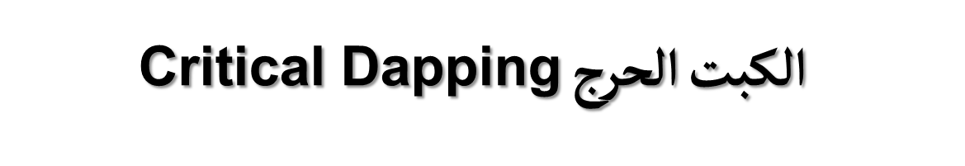
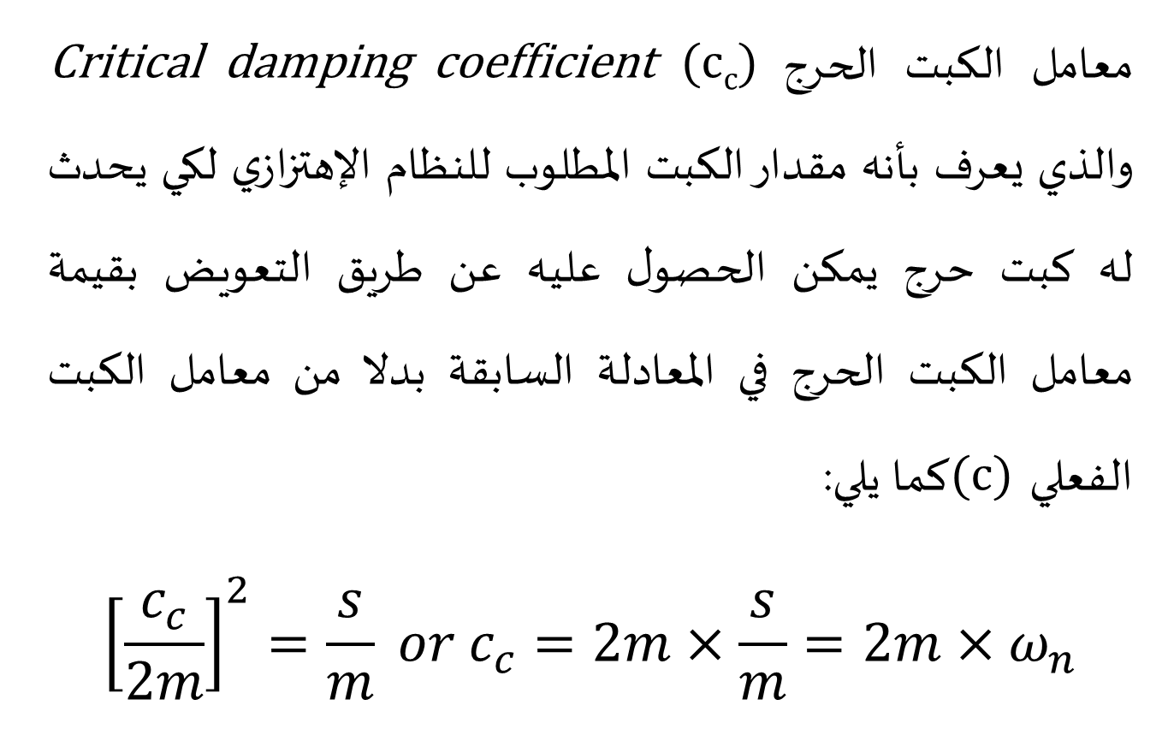
معامل الكبت الحرج Critical damping coefficient (c_{c}) والذي يعرف بأنه مقدار الكبت المطلوب للنظام الإهتزازي لكي يحدث له كبت حرج يمكن الحصول عليه عن طريق التعويض بقيمة معامل الكبت الحرج في المعادلة السابقة بدلا من معامل الكبت الفعلي (c) كما يلي:
$${\left[\frac{c_{c}}{2m}\right]}^{2}=\frac{s}{m} or c_{c}=2m×\frac{s}{m}=2m×ω_{n}$$

Slide 14
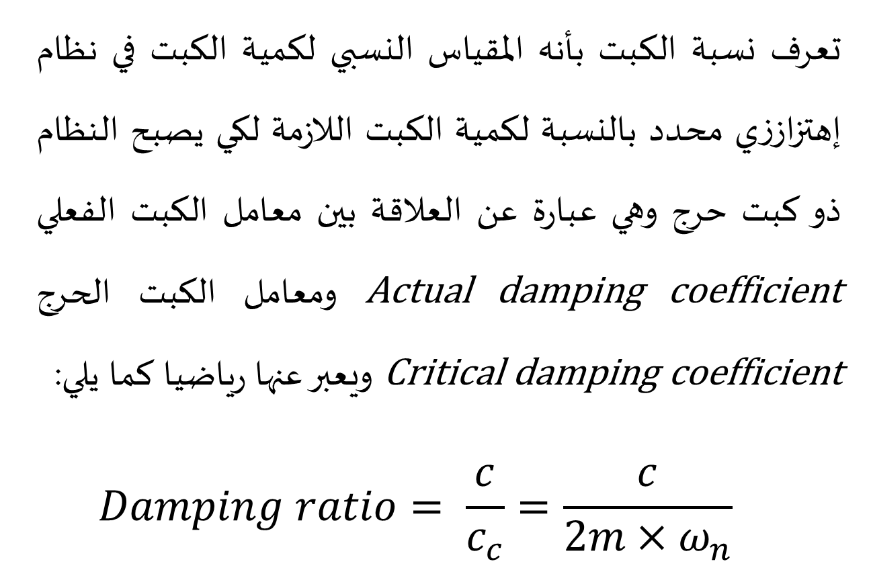
نسبة الكبت Damping Ration
تعرف نسبة الكبت بأنه المقياس النسبي لكمية الكبت في نظام إهتزاززي محدد بالنسبة لكمية الكبت اللازمة لكي يصبح النظام ذو كبت حرج وهي عبارة عن العلاقة بين معامل الكبت الفعلي Actual damping coefficient ومعامل الكبت الحرج Critical damping coefficient ويعبر عنها رياضيا كما يلي:
$$Damping ratio= \frac{c}{c_{c}}=\frac{c}{2m×ω_{n}}$$

Slide 15
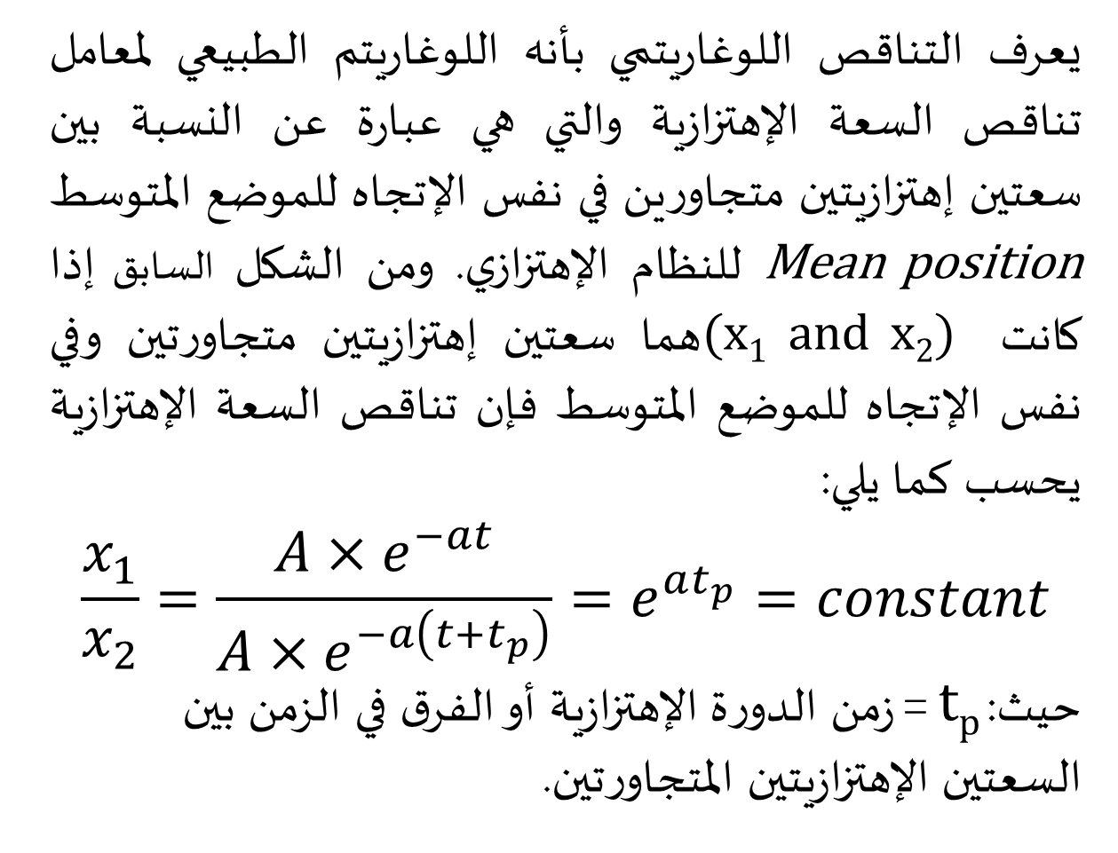
التناقص اللوغاريتميLogarithmic Decrement
يعرف التناقص اللوغاريتمي بأنه اللوغاريتم الطبيعي لمعامل تناقص السعة الإهتزازية والتي هي عبارة عن النسبة بين سعتين إهتزازيتين متجاورين في نفس الإتجاه للموضع المتوسط Mean position للنظام الإهتزازي. ومن الشكل السابق إذا كانت (x₁ and x₂) هما سعتين إهتزازيتين متجاورتين وفي نفس الإتجاه للموضع المتوسط فإن تناقص السعة الإهتزازية يحسب كما يلي:
$$\frac{x_{1}}{x_{2}}=\frac{A×e^{−at}}{A×e^{−a\left(t+t_{p}\right)}}=e^{at_{p}}=constant$$
حيث: t_{p} = زمن الدورة الإهتزازية أو الفرق في الزمن بين السعتين الإهتزازيتين المتجاورتين.

Slide 16
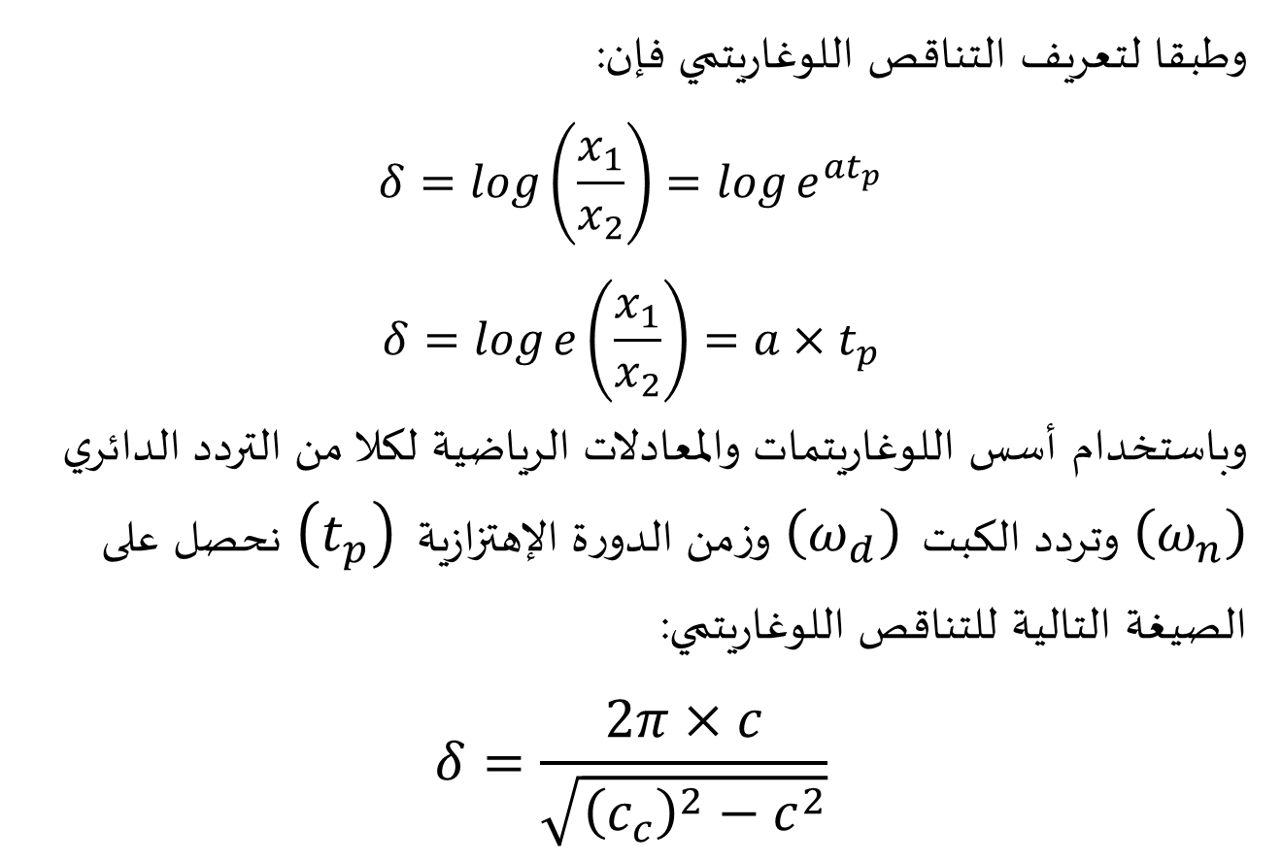
التناقص اللوغاريتميLogarithmic Decrement
وطبقا لتعريف التناقص اللوغاريتمي فإن:
$$δ=\log\left(\frac{x_{1}}{x_{2}}\right)=\log{e^{at_{p}}}$$
$$δ=loge\left(\frac{x_{1}}{x_{2}}\right)=a×t_{p}$$
وباستخدام أسس اللوغاريتمات والمعادلات الرياضية لكلا من التردد الدائري $\left(ω_{n}\right)$ وتردد الكبت $\left(ω_{d}\right)$ وزمن الدورة الإهتزازية $\left(t_{p}\right)$ نحصل على الصيغة التالية للتناقص اللوغاريتمي:
$$δ=\frac{2π×c}{\sqrt{{\left(c_{c}\right)}^{2}−c^{2}}}$$

Slide 17
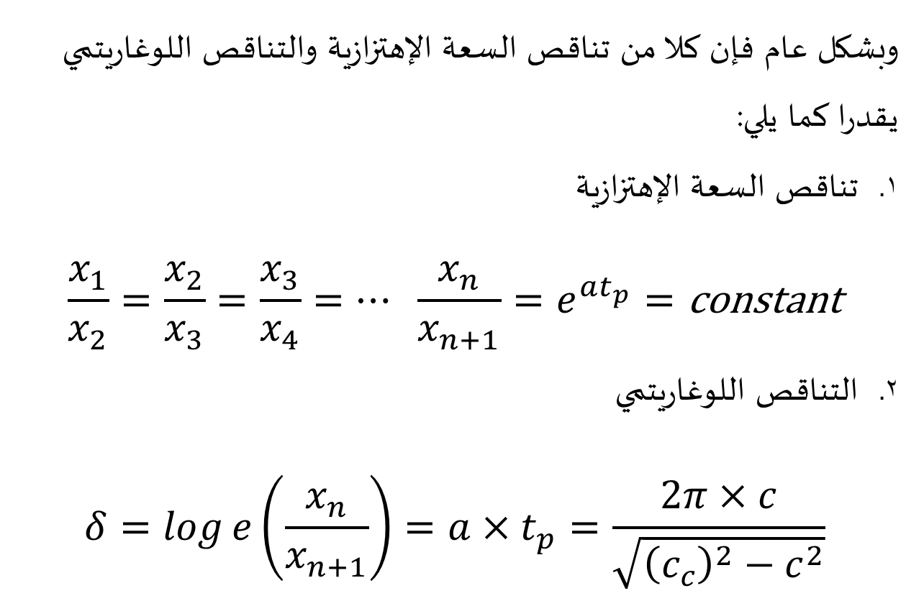
التناقص اللوغاريتميLogarithmic Decrement
وبشكل عام فإن كلا من تناقص السعة الإهتزازية والتناقص اللوغاريتمي يقدرا كما يلي:
تناقص السعة الإهتزازية
$$\frac{x_{1}}{x_{2}}=\frac{x_{2}}{x_{3}}=\frac{x_{3}}{x_{4}}=… \frac{x_{n}}{x_{n+1}}=e^{at_{p}}=\text{constant}$$
التناقص اللوغاريتمي
$$δ=loge\left(\frac{x_{n}}{x_{n+1}}\right)=a×t_{p}=\frac{2π×c}{\sqrt{{\left(c_{c}\right)}^{2}−c^{2}}}$$

Slide 18
تمرين محلول ص (54)
البيانات التالية لنظام إهتزازي ذو كبت لزج: الكتلة 2.5 kg - ثابت الياي 3 N/mm - السعة الإهتزازية تتناقصت إلى 0.25 من القيمة الأولية بعد 5 دورات متتالية. والمطلوب تقدير معامل الكبت (c) لمثبط أو عازل الإهتزاز للنظام.

Slide 19
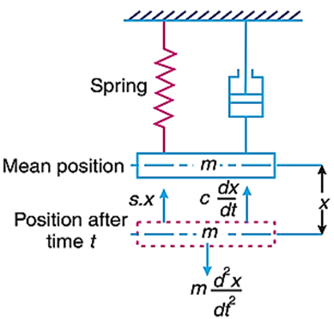
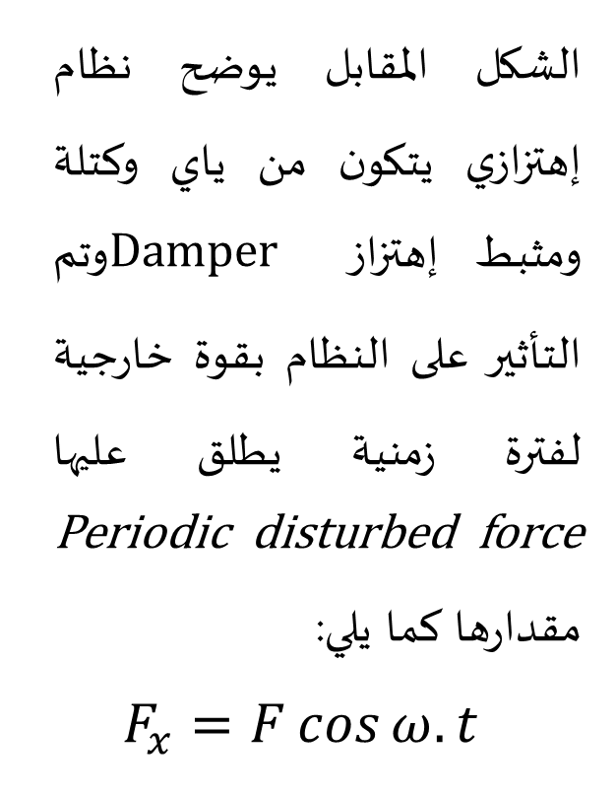
التردد لإهتزازات الكبت الجبرية
الشكل المقابل يوضح نظام إهتزازي يتكون من ياي وكتلة ومثبط إهتزاز Damper وتم التأثير على النظام بقوة خارجية لفترة زمنية يطلق عليها Periodic disturbed force مقدارها كما يلي:
$$F_{x}=F\cos{ω.t}$$

Slide 20
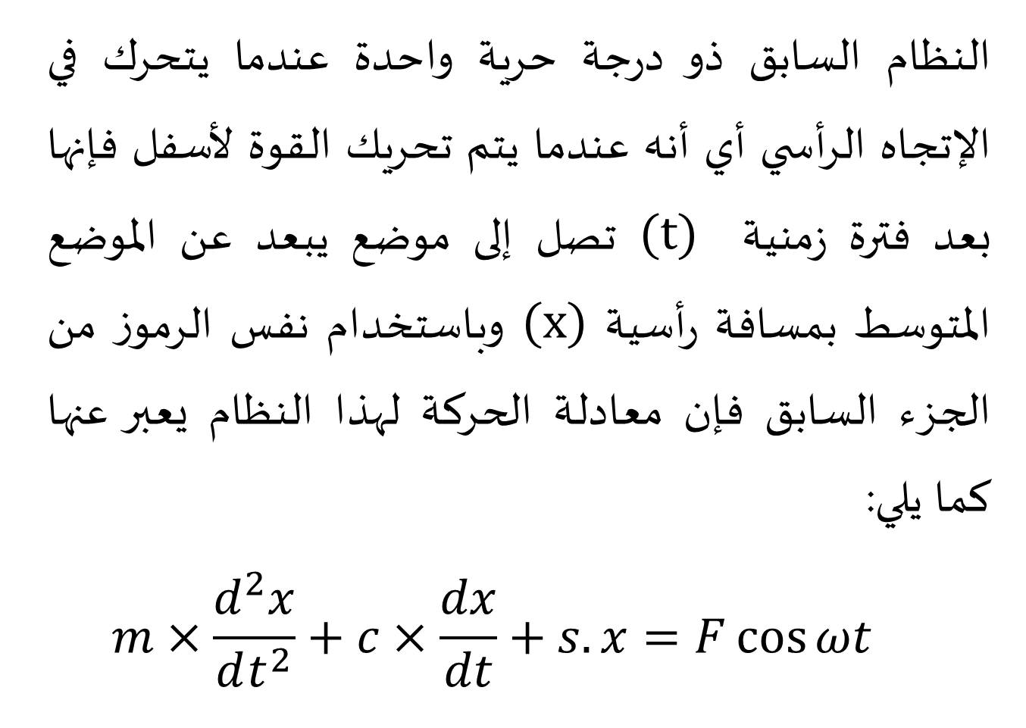
التردد لإهتزازات الكبت الجبرية
النظام السابق ذو درجة حرية واحدة عندما يتحرك في الإتجاه الرأسي أي أنه عندما يتم تحريك القوة لأسفل فإنها بعد فترة زمنية (t) تصل إلى موضع يبعد عن الموضع المتوسط بمسافة رأسية (x) وباستخدام نفس الرموز من الجزء السابق فإن معادلة الحركة لهذا النظام يعبر عنها كما يلي:
$$m×\frac{d^{2}x}{dt^{2}}+c×\frac{dx}{dt}+s.x=F\cos{ωt}$$

Slide 21
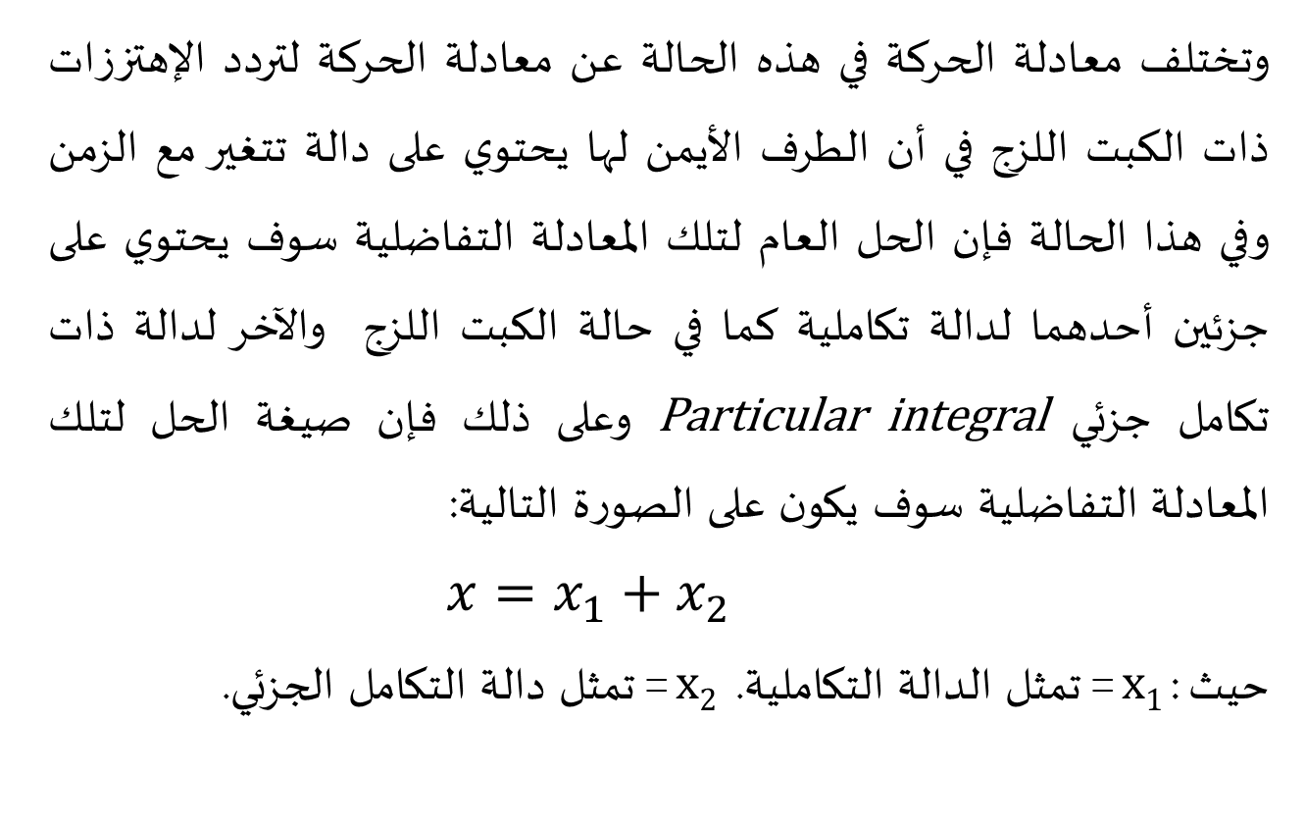
التردد لإهتزازات الكبت الجبرية
وتختلف معادلة الحركة في هذه الحالة عن معادلة الحركة لتردد الإهتززات ذات الكبت اللزج في أن الطرف الأيمن لها يحتوي على دالة تتغير مع الزمن وفي هذا الحالة فإن الحل العام لتلك المعادلة التفاضلية سوف يحتوي على جزئين أحدهما لدالة تكاملية كما في حالة الكبت اللزج والآخر لدالة ذات تكامل جزئي Particular integral وعلى ذلك فإن صيغة الحل لتلك المعادلة التفاضلية سوف يكون على الصورة التالية:
$$x=x_{1}+x_{2}$$
حيث :x₁ = تمثل الدالة التكاملية. x₂ = تمثل دالة التكامل الجزئي.

Slide 22
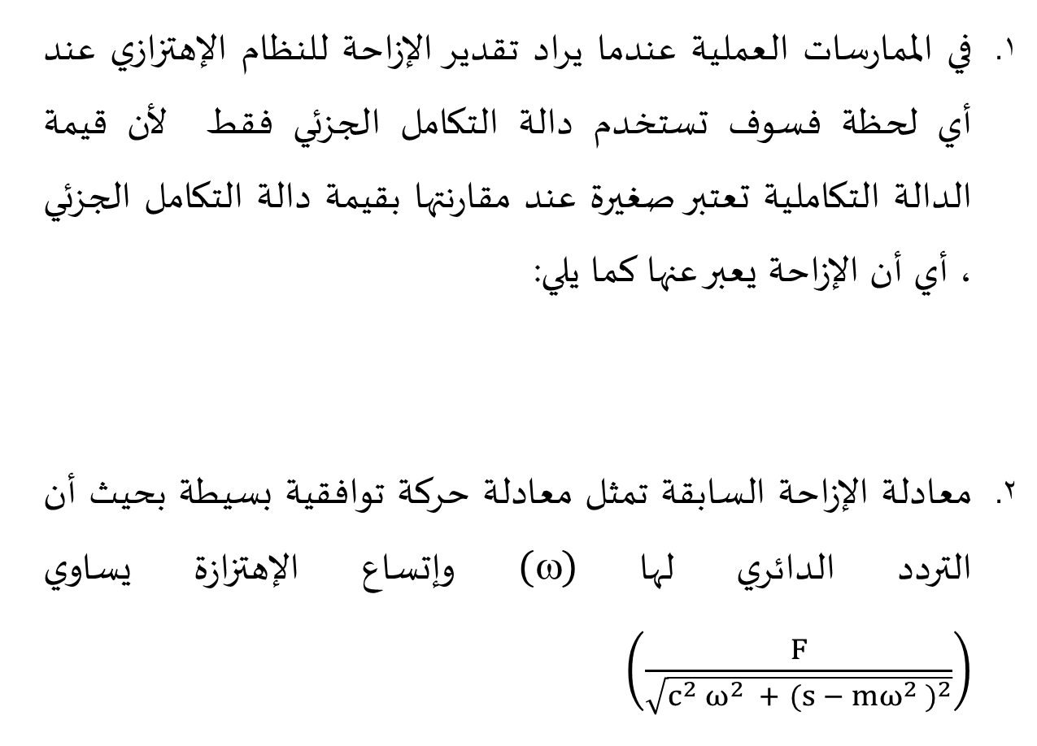
ملاحظات على معادلة الحل العام لإهتزاز الكبت الجبري
في الممارسات العملية عندما يراد تقدير الإزاحة للنظام الإهتزازي عند أي لحظة فسوف تستخدم دالة التكامل الجزئي فقط لأن قيمة الدالة التكاملية تعتبر صغيرة عند مقارنتها بقيمة دالة التكامل الجزئي ، أي أن الإزاحة يعبر عنها كما يلي:
معادلة الإزاحة السابقة تمثل معادلة حركة توافقية بسيطة بحيث أن التردد الدائري لها (ω) وإتساع الإهتزازة يساوي $\left(\frac{F}{\sqrt{c^{2} ω^{2} + {(s − mω^{2} )}^{2}}}\right)$

Slide 23
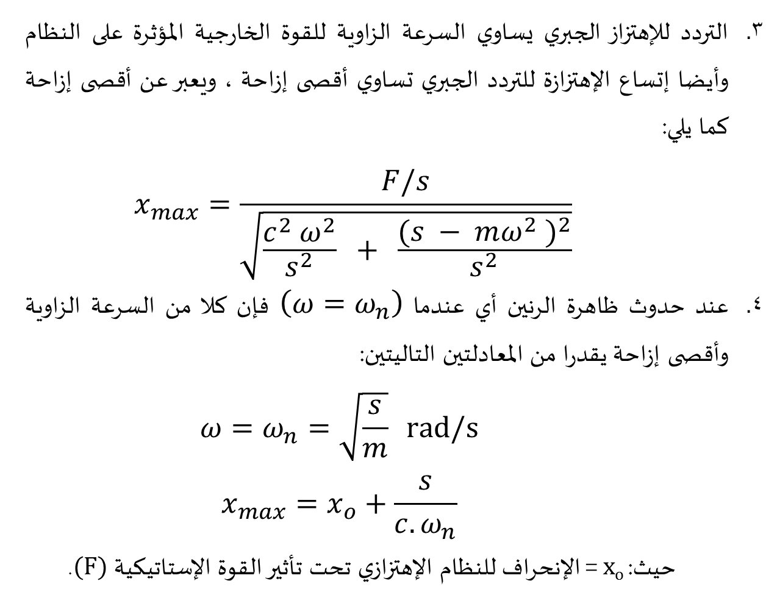
ملاحظات على معادلة الحل العام لإهتزاز الكبت الجبري
التردد للإهتزاز الجبري يساوي السرعة الزاوية للقوة الخارجية المؤثرة على النظام وأيضا إتساع الإهتزازة للتردد الجبري تساوي أقصى إزاحة ، ويعبر عن أقصى إزاحة كما يلي:
$$x_{max}=\frac{F/s}{\sqrt{\frac{c^{2} ω^{2}}{s^{2}} + \frac{{(s − mω^{2} )}^{2}}{s^{2}}}}$$
عند حدوث ظاهرة الرنين أي عندما $\left(ω=ω_{n}\right)$ فإن كلا من السرعة الزاوية وأقصى إزاحة يقدرا من المعادلتين التاليتين:
$$ω=ω_{n}=\sqrt{\frac{s}{m}} \text{rad}\text{/}\text{s}$$
$$x_{max}=x_{o}+\frac{s}{c.ω_{n}}$$
حيث: x_{o} = الإنحراف للنظام الإهتزازي تحت تأثير القوة الإستاتيكية (F).

Slide 24
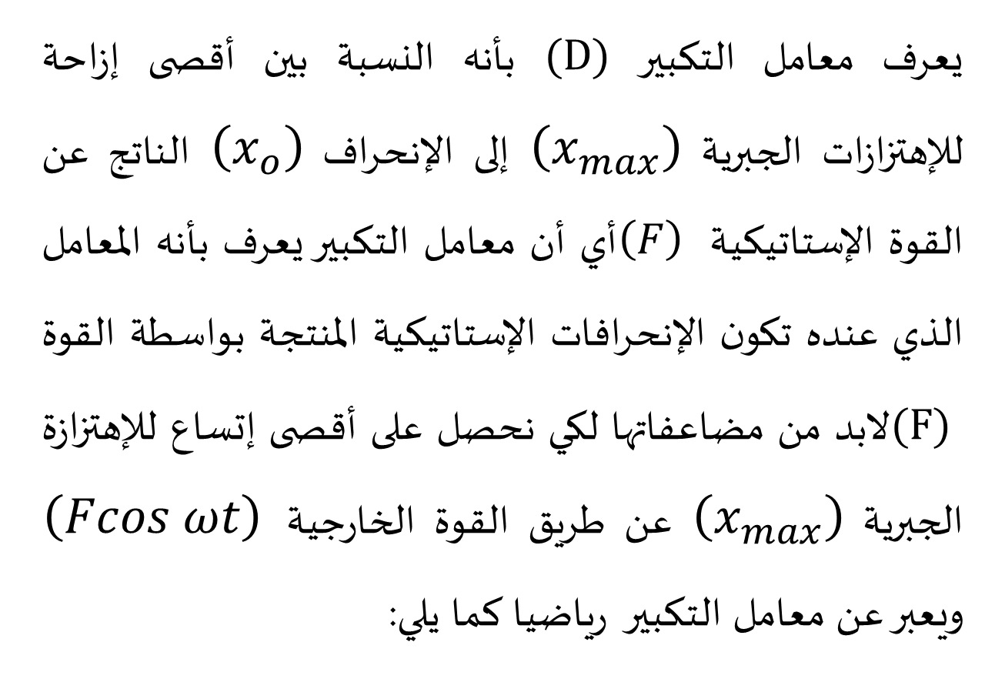
معامل التكبير
يعرف معامل التكبير (D) بأنه النسبة بين أقصى إزاحة للإهتزازات الجبرية $\left(x_{max}\right)$ إلى الإنحراف $\left(x_{o}\right)$ الناتج عن القوة الإستاتيكية $\left(F\right)$ أي أن معامل التكبير يعرف بأنه المعامل الذي عنده تكون الإنحرافات الإستاتيكية المنتجة بواسطة القوة (F) لابد من مضاعفاتها لكي نحصل على أقصى إتساع للإهتزازة الجبرية $\left(x_{max}\right)$ عن طريق القوة الخارجية $\left(Fcos ωt\right)$ ويعبر عن معامل التكبير رياضيا كما يلي:

Slide 25
معامل التكبير

Slide 26
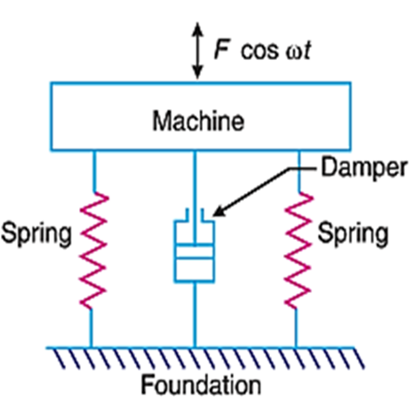
عزل الإهتزازIsolation Vibration

Slide 27
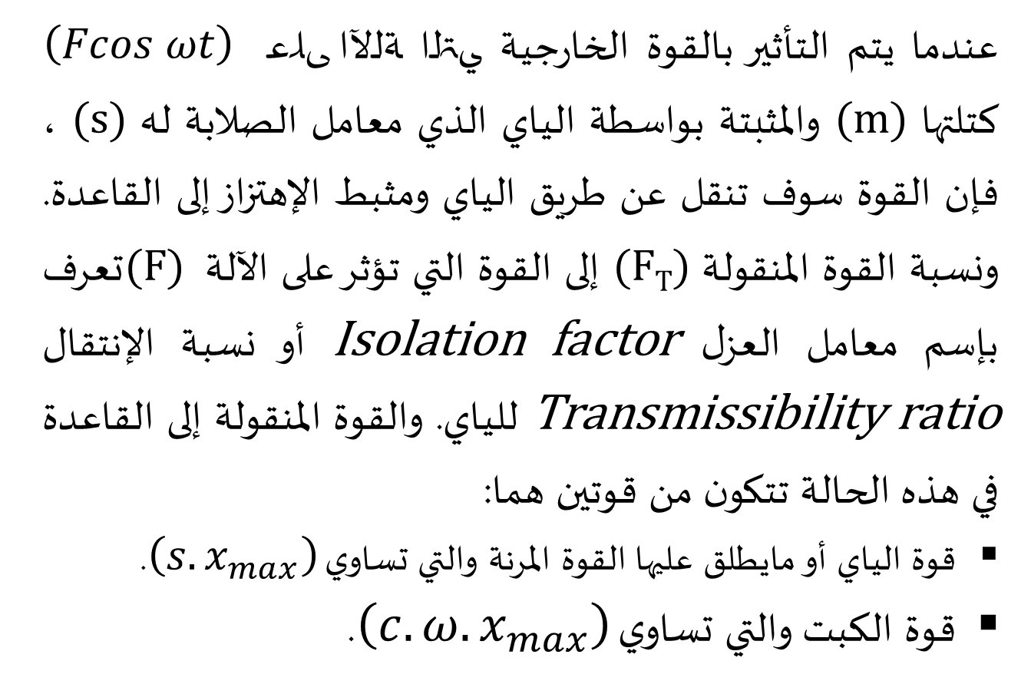
عزل الإهتزازIsolation Vibration
عندما يتم التأثير بالقوة الخارجية $\left(Fcos ωt\right)$ على الآلة التي كتلتها (m) والمثبتة بواسطة الياي الذي معامل الصلابة له (s) ، فإن القوة سوف تنقل عن طريق الياي ومثبط الإهتزاز إلى القاعدة. ونسبة القوة المنقولة (F_{T}) إلى القوة التي تؤثر على الآلة (F) تعرف بإسم معامل العزل Isolation factor أو نسبة الإنتقال Transmissibility ratio للياي. والقوة المنقولة إلى القاعدة في هذه الحالة تتكون من قوتين هما:
قوة الياي أو مايطلق عليها القوة المرنة والتي تساوي $\left(s.x_{max}\right)$.
قوة الكبت والتي تساوي $\left(c.ω.x_{max}\right)$.

Slide 28
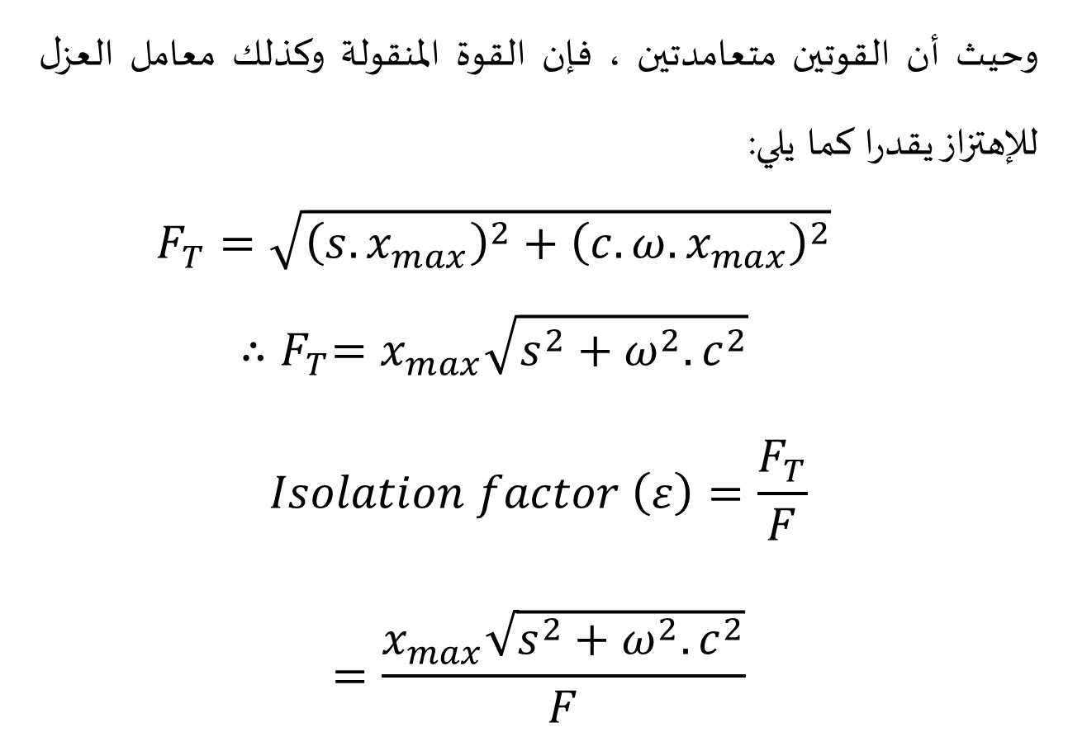
عزل الإهتزازIsolation Vibration
وحيث أن القوتين متعامدتين ، فإن القوة المنقولة وكذلك معامل العزل للإهتزاز يقدرا كما يلي:
$$F_{T}=\sqrt{{\left(s.x_{max}\right)}^{2}+{\left(c.ω.x_{max}\right)}^{2}}$$
$${∴F}_{T}=x_{max}\sqrt{s^{2}+{ω^{2}.c}^{2}}$$
$$Isolation factor \left(ε\right)=\frac{F_{T}}{F}$$
$$=\frac{x_{max}\sqrt{s^{2}+{ω^{2}.c}^{2}}}{F}$$

Slide 29
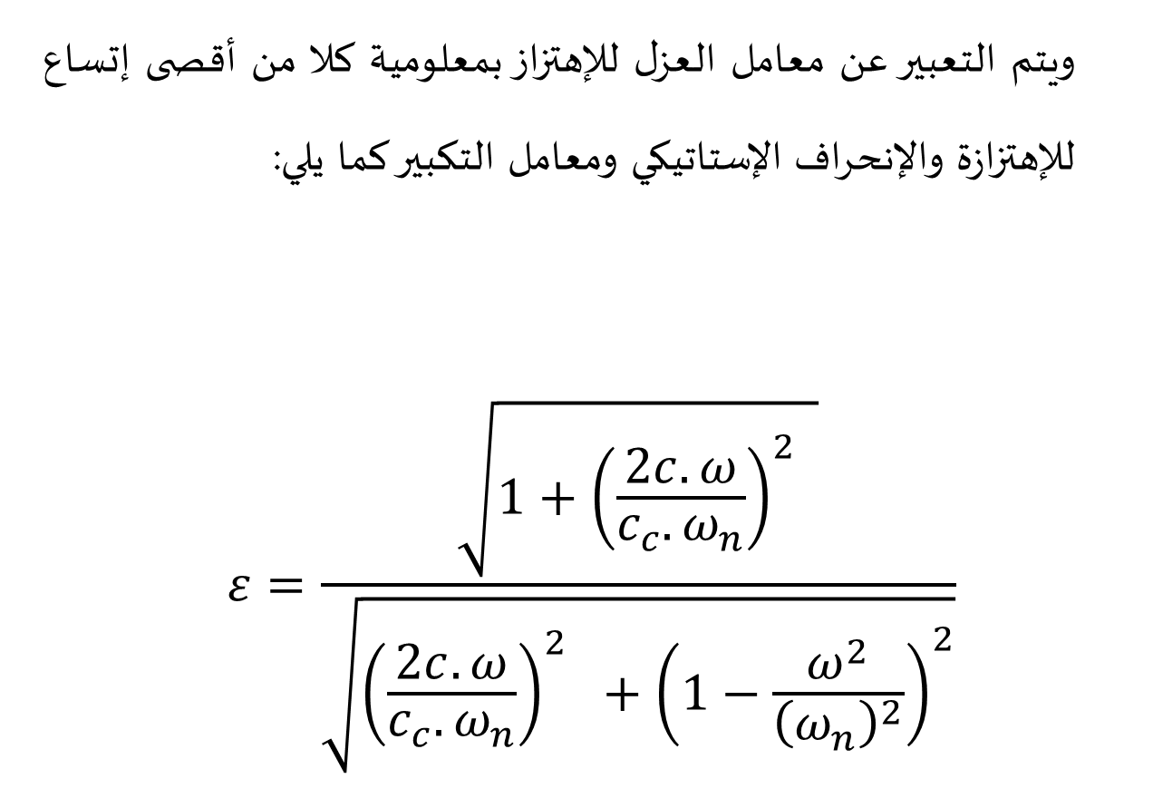
عزل الإهتزازIsolation Vibration
ويتم التعبير عن معامل العزل للإهتزاز بمعلومية كلا من أقصى إتساع للإهتزازة والإنحراف الإستاتيكي ومعامل التكبير كما يلي:
$$ε=\frac{\sqrt{1+{\left(\frac{2c.ω}{c_{c}.ω_{n}}\right)}^{2} }}{\sqrt{{\left(\frac{2c.ω}{c_{c}.ω_{n}}\right)}^{2} +{\left(1−\frac{ω^{2}}{{\left(ω_{n}\right)}^{2}}\right)}^{2}}}$$

Slide 30
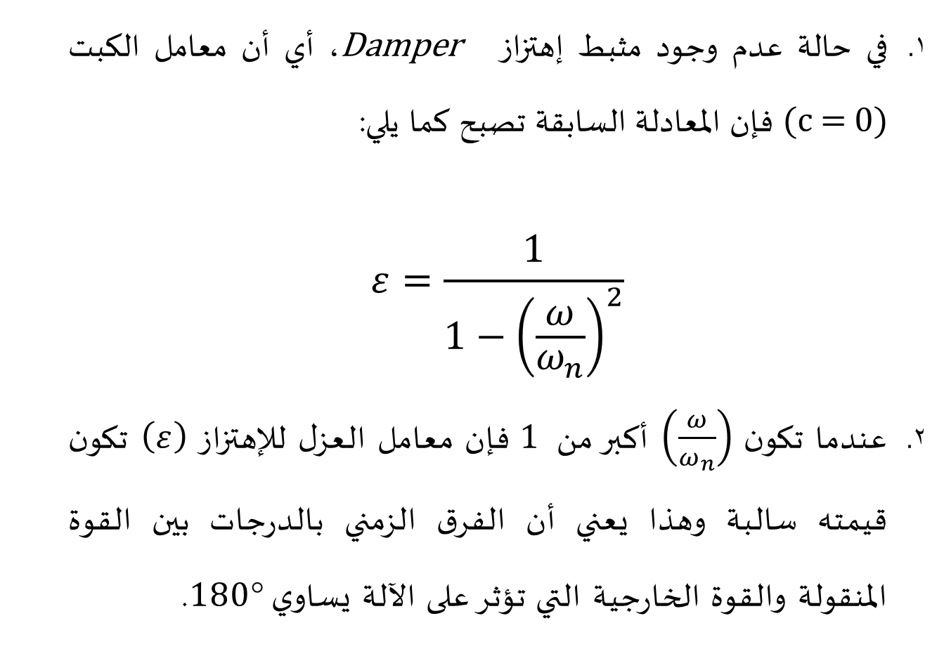
ملاحظات على معادلة معامل العزل للإهتزاز
في حالة عدم وجود مثبط إهتزاز Damper ، أي أن معامل الكبت (c = 0) فإن المعادلة السابقة تصبح كما يلي:
$$ε=\frac{1}{1−{\left(\frac{ω}{ω_{n}}\right)}^{2}}$$
عندما تكون $\left(\frac{ω}{ω_{n}}\right)$ أكبر من 1 فإن معامل العزل للإهتزاز $\left(ε\right)$ تكون قيمته سالبة وهذا يعني أن الفرق الزمني بالدرجات بين القوة المنقولة والقوة الخارجية التي تؤثر على الآلة يساوي 180°.

Slide 31
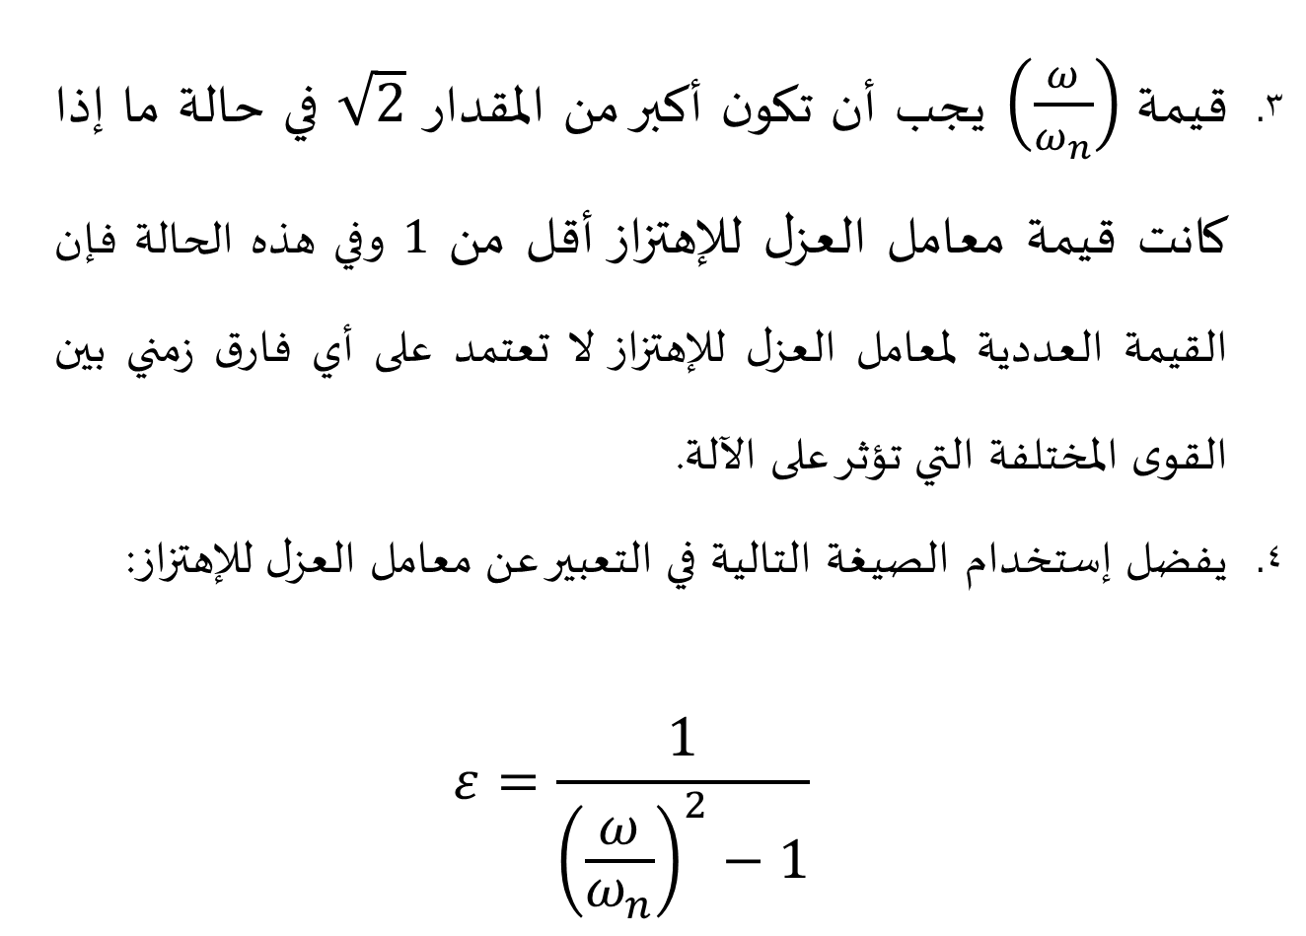
ملاحظات على معادلة معامل العزل للإهتزاز
قيمة $\left(\frac{ω}{ω_{n}}\right)$ يجب أن تكون أكبر من المقدار $\sqrt{2}$ في حالة ما إذا كانت قيمة معامل العزل للإهتزاز أقل من 1 وفي هذه الحالة فإن القيمة العددية لمعامل العزل للإهتزاز لا تعتمد على أي فارق زمني بين القوى المختلفة التي تؤثر على الآلة.
يفضل إستخدام الصيغة التالية في التعبير عن معامل العزل للإهتزاز:
$$ε=\frac{1}{{\left(\frac{ω}{ω_{n}}\right)}^{2}−1}$$

Slide 32
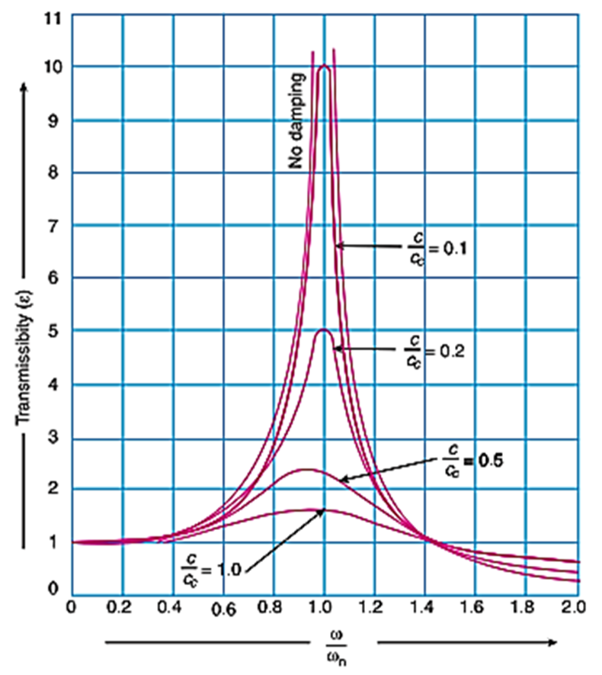

Slide 33
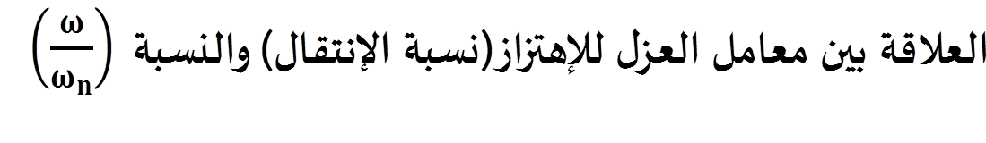

Slide 35
تمرين محلول ص (61)
موتور كهربي كتلته 120 kg ويدور بسرعة 1500 r.p.m. - كتلة الإطار 35 kg ومركز ثقله يقع على بعد 0.5 mm من محور الدوران - الموتور معلق بواسطة 5 يايات مهملة الكبت أي أن القوة المنقولة 1:11 من القوة المؤثرة - إفرض أن كتلة الموتور موزعة بإنتظام بين الخمسة يايات. إحسب كلا من: الصلابة لكل ياي - القوة الديناميكية المنقولة لقاعدة الموتور عند سرعة التشغيل - التردد الطبيعي للنظام.

